Slide 1
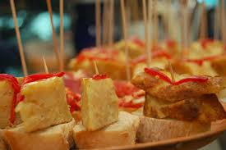
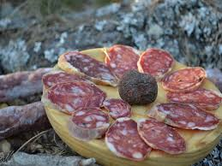
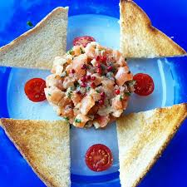
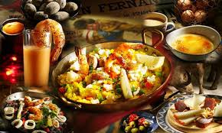
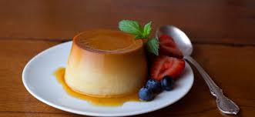
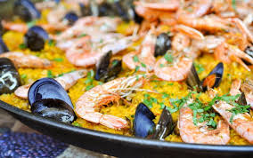
SMAKI Hiszpanii- Andaluzja Sabores de Espańa

Slide 2
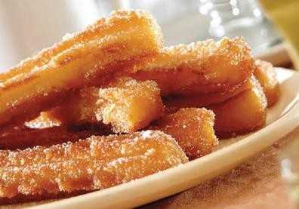
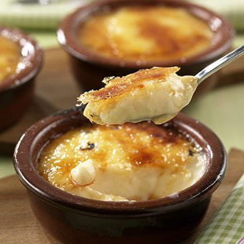
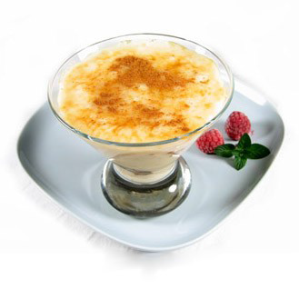
Śniadania i desery- Desayunos y Postres
CHURROS - paluszki z ciasta smażone
w głębokim oleju, zazwyczaj podawane do kawy lub gorącej czekolady
CREMA CATALANA – tradycyjny
kataloński deser, przygotowywany
na bazie mleka, cytryny, żółtek, kory
cynamonu i mąki kukurydzianej.
Mimo swej nazwy ceniony jest i podawany
w całej Hiszpanii.
ARROZ CON LECHE - ryż z mlekiem i wanilią
na gęsto - potrawa pieczona w piekarniku,
podawana na zimno

Slide 3
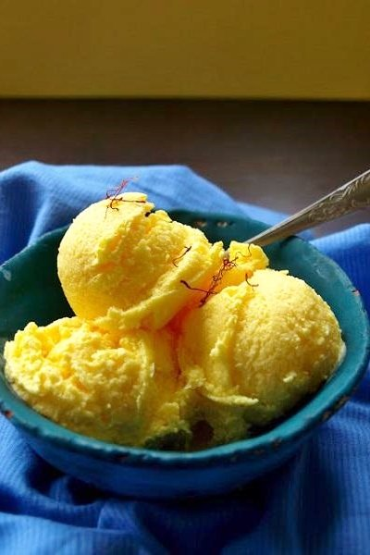
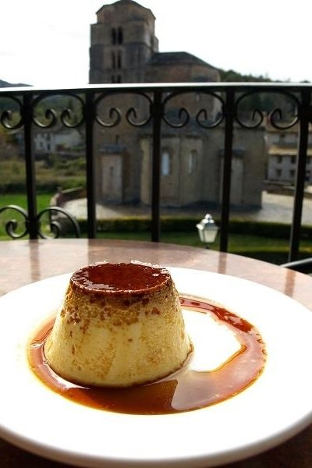
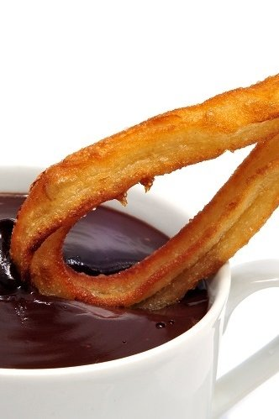
Desery i słodkości
Lody z szafranem- Spaloną słońcem, piaszczystą ziemię, wczesną wiosną przykrywa fioletowy dywan z płatków krokusów. Ich pręciki zbierane są ręcznie, a następnie suszone na słońcu. Z 200 kwiatków uzyskuje się zaledwie około 1 grama szafranu
Churros con chocolate –na zimowe wieczory częsta mocna czekolada z pieczonymi paluszkami.
Flan -to najpopularniejszy z hiszpańskich deserów oparty na jajku, mleku i cukrze.

Slide 4
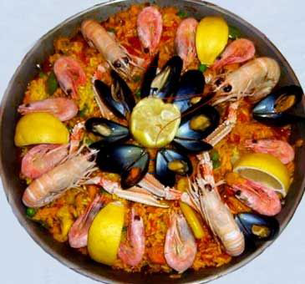
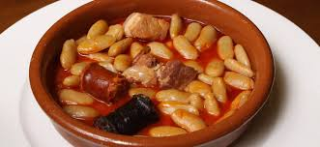
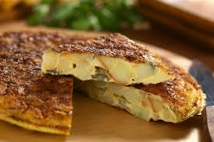
Dania główne - obiad- comida
Paella – potrawa hiszpańska
pochodząca z Walencji. Powstała w bardzo
wielu odmianach. Podstawowa wersja
dania składa się z ryżu, warzyw. Mieszana
jest zazwyczaj z drobiem, mięsem królika
lub rozmaitymi owocami morza.
Fabada- rodzaj potrawy z fasoli.
Tortilla espańola – omlet z jajek i smażonych kartofli

Slide 5
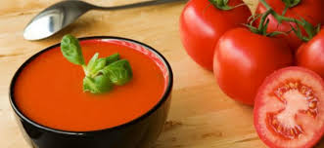
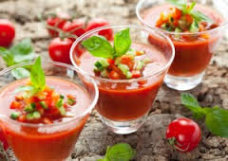
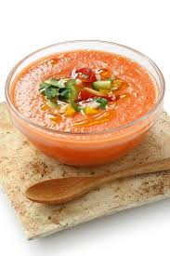
Sopas– zupa na zimno
Gazpacho - to zupa kuchni hiszpańskiej.
Wywodzi się z Andaluzji, ale jest dziś popularna na terenie całej Hiszpanii w różnych odmianach. Gazpacho nie wymaga gotowania - podaje się na zimno, prosto z lodówki. Jest zupą sezonową, docenianą w okresach upalnych. Głównymi składnikami są warzywa (huertos - to co rośnie w sadzie) z przewagą pomidorów. Konieczne są także czosnek, oliwa,woda, chleb. Wśród pozostałych warzyw w zależności od regionu znajdziemy: czerwoną i zieloną paprykę, cebulę, ogórek, czasem burak . Przyprawiane jest solą, pieprzem i octem, czasem drobną ilością majonezu.

Slide 6
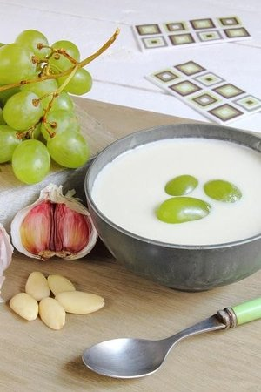
A może białe Gazpacho ?????
Białe gazpacho - przepis na ajoblanco
Ajoblanco ( ahoblanko )-czosnek biały , znane też pod nazwą gazpacho blanco, to rewelacyjny chłodnik na letnie upały.
Składniki (porcje dla 2 osób):
2 kromki czerstwego białego chleba (bez skórki)
50 g blanszowanych migdałów
2 ząbki czosnku, obrane
1 łyżka oliwy z oliwek
1 łyżeczka białego octu winnego
szczypta soli
500 ml wody
białe winogrona lub melon do podania
Wykonanie:
Wszystkie składniki umieszczamy w blenderze i dokładnie miksujemy. Wkładamy do lodówki na parę godzin, żeby dobrze się schłodziło. Przed podaniem mieszamy i serwujemy z białymi winogronami.

Slide 7
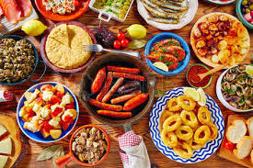
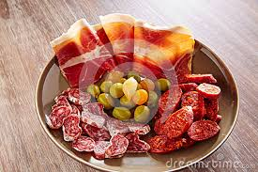
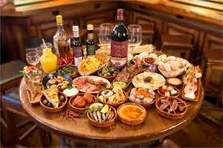
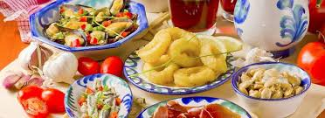
Przekąski i inne……
Tapas (hiszp. tapa oznacza
pokrywkę, wieczko) – niewielkie
przekąski podawane zazwyczaj
do napojów w barach Hiszpanii.
Zwyczaj wywodzi się z Andaluzji,
jednak obecnie jest rozpowszechniony
w całym kraju, a także poza jego
granicami.
Pochodzenie tapas wiąże się z tym,
że Andaluzyjczycy pijąc wino szklankę
przykrywali plasterkiem suchej
kiełbasy, aby chronił przed muchami.
Z czasem zaczęto dodawać cienką
kromkę chleba z różnymi dodatkami

Slide 8
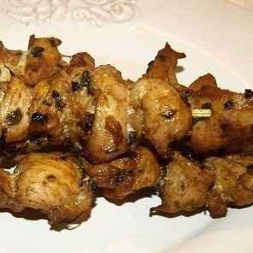
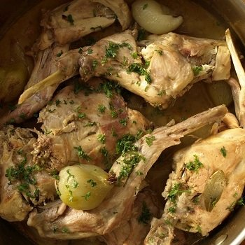
Carne – mięso
Pinchos morunos ( pinczos morunos ) -czyli szaszłyki są popularnym daniem w całej Hiszpanii i naprawdę trudno jest się im oprzeć. Sekret ich smaku to właściwy dobór odpowiednich ziół i przypraw, a następnie zamarynowanie przyprawionego mięsa w tzw. adobo.
Królik w białym winie- Conejo en vino binco
( koneho en bino bianko) Mięso królicze doskonale komponuje się z winem, zarówno białym i czerwonym. Potrawa ta nabiera dzięki niemu wykwintnego charakteru . Mięso królicze cieszy się wielkim uznaniem w Andaluzji

Slide 9
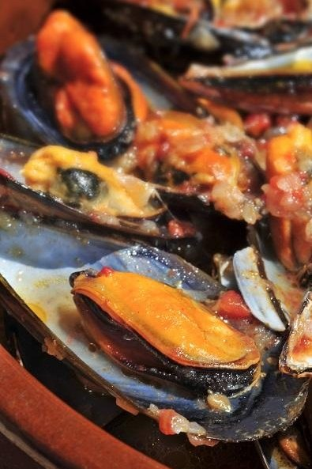
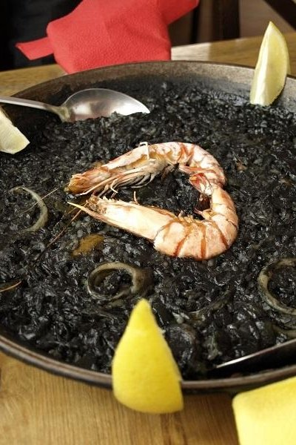
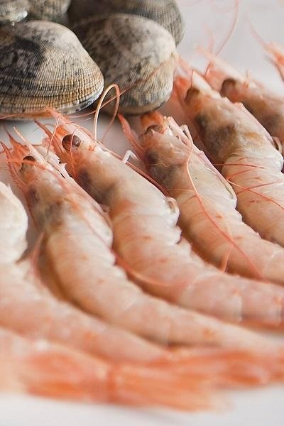
Pescados- ryby i Mariscos - owoce morza
Małże- Majillones ( mahijones) to nieodłączny składnik w gastronomii hiszpańskiego wybrzeża. Najpopularniejszym daniem spotykanym w kuchni wielu nadmorskich regionów Hiszpanii są mule po marynarsku (mejillones a la marinera)
Czarna Paella-
Arroz negro czyli według dosłownego tłumaczenia "czarny ryż" to popularne danie na śródziemnomorskim wybrzeżu Hiszpanii. Czarna barwa ryżu otrzymywana jest dzięki atramentowi kałamarnic, który oprócz koloru nadaje daniu wyjątkowego aromatu oraz przede wszystkim oryginalnego, wspaniałego smaku.
Grillowane krewetki- Gambas a la plancha (gambas a la plancia)

Slide 10
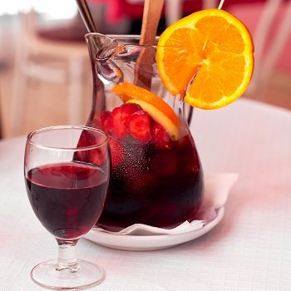
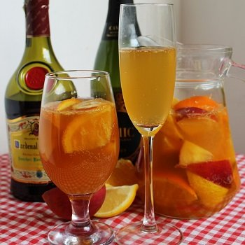
Hiszpańskie napoje
Sangría (sangrja)-to niezastąpiony napój na gorące, nie tylko hiszpańskie wieczory. Jego nazwa pochodzi od wyrazu "sangre" czyli "krew".
Sangría de cava (sangrja de kaba)-
W odróżnieniu od klasycznej wersji, czerwone wytrawne wino zastępuje tu cava (białe, musujące wino z Hiszpanii wytwarzane metodą szampańską). Skład uzupełniają plasterki świeżych cytrusów i/lub innych owoców (np. brzoskwiń, truskawek) oraz pomarańczowy sok lub gazowany napój.

Slide 11
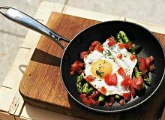
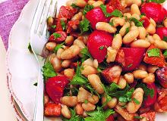
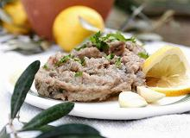
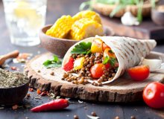
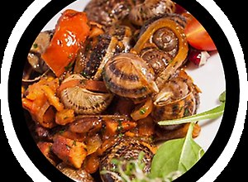
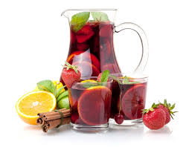
Cena ( sena) - Kolacja
Jajko sadzone na szparagach
Sałatka z chorizo i fasoli
Pasta z bakłażanów i oliwy
Tortilla z czerwonej soczewicy na ostro
Ślimaki po katalońsku
Czerwone i białe wino do kolacji – ZAWSZE !!!

Slide 12
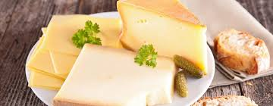
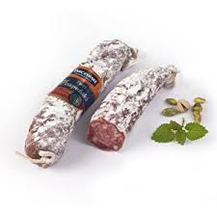
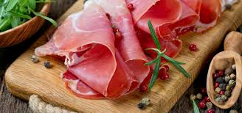
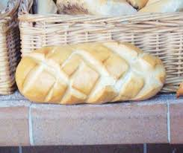
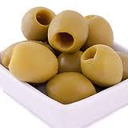
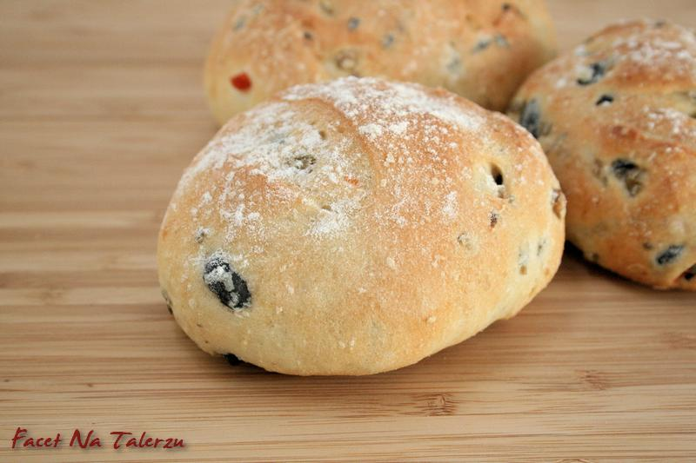
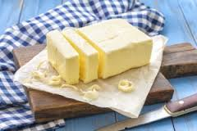
Co się kryje pod nazwami ???
Queso ( kueso)- ser
Chorizo ( cziorizo)- kiełbasa dojrzewająca
Jamon ( hamon)- szynka
Aceitunes(asejtunes)- oliwki
El pan – chleb, el panecillo
( el paneczijo) -bułeczka
Mantequilla (mantekija )- Masło

Slide 13
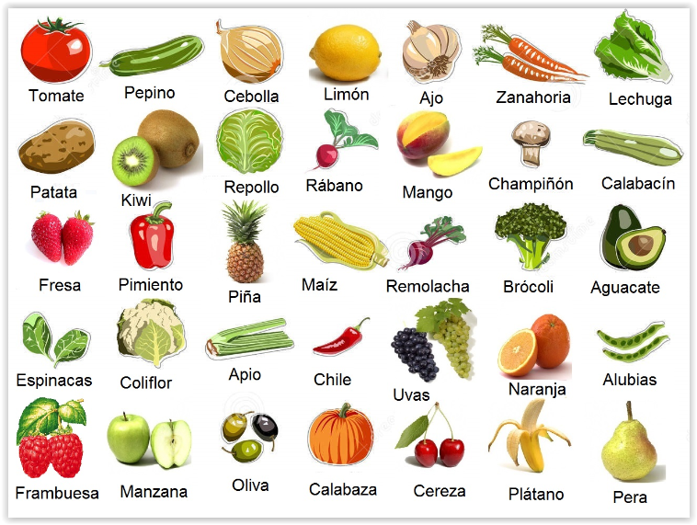
Nowe Słówka ;)

Slide 14
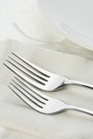
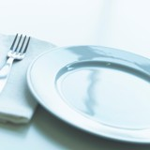
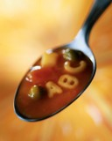
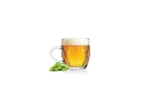
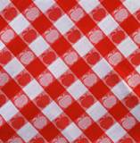
En la cocina ( en la kosina ) - w kuchni
Słówko po hiszpańsku: Słówka po polsku:
la botella ( la boteja ) Butelka
el tenedor (el tenedor ) Widelec
la taza ( la tasa ) Filiżanka
la copa ( la kopa ) Kieliszek
el cuchillo ( el kuczijo ) Nóż
el plato (el plato) Talerz
la cuchara ( la kucziara ) Łyżka
la caña ( la kania) Kufel
la sartera ( la sartera ) Patelnia
el vaso ( el baso ) Szklanka
la jarra ( la harra) Dzbanek
la servilleta ( la serwijeta ) Serwetka
el mantel ( el mantel) Obrus

